Slide 1
Afschrijving
Bij het bepalen van de winst houdt u rekening met de aanschafkosten van de bedrijfsmiddelen: u trekt die kosten af van de opbrengsten. Omdat bedrijfsmiddelen een aantal jaren meegaan, mag u niet alle kosten van de opbrengsten aftrekken in het jaar van aanschaf. In plaats daarvan moet u afschrijven. Dat houdt in dat u de kosten verdeelt over de jaren waarin u het bedrijfsmiddel gebruikt. In elk jaar kunt u dus een deel van de kosten van de opbrengsten aftrekken. bron belastingdienst

Slide 2
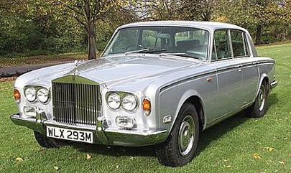
Aanschafwaarde
Die bestaan uit de aanschafprijs plus:
de aankoopkosten (zoals bijvoorbeeld de notariskosten bij aankoop van onroerend goed)
de installatiekosten en de kosten van het bedrijfsklaar maken (bijvoorbeeld de kosten van plaatsing van het bedrijfsmiddel door een ander dan de leverancier), min:
kortingen en subsidies, ook als u die achteraf krijgt

Slide 3
Restwaarde
de restwaarde
Dat is de waarde die het bedrijfsmiddel vermoedelijk nog zal hebben op het moment dat u het niet meer kunt gebruiken voor uw onderneming.

Slide 4
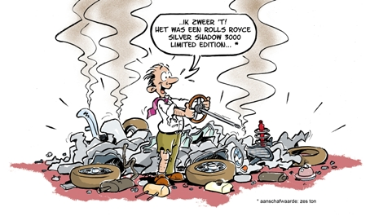

Slide 5
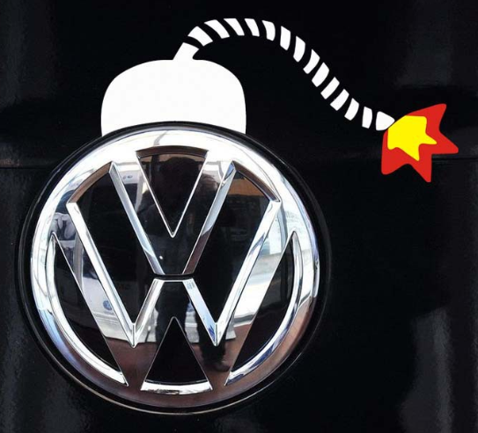
Gebruiksduur
Is de vermoedelijke gebruiksduur (in hele jaren). In principe is dat de technische levensduur van het bedrijfsmiddel, dus de periode totdat het helemaal versleten is. Maar u mag uitgaan van de economische levensduur als die korter is dan de technische levensduur.
De economische levensduur van een bedrijfsmiddel is verstreken als het geen economisch nut meer heeft voor uw onderneming, ook al is het technisch nog in goede staat.

Slide 6
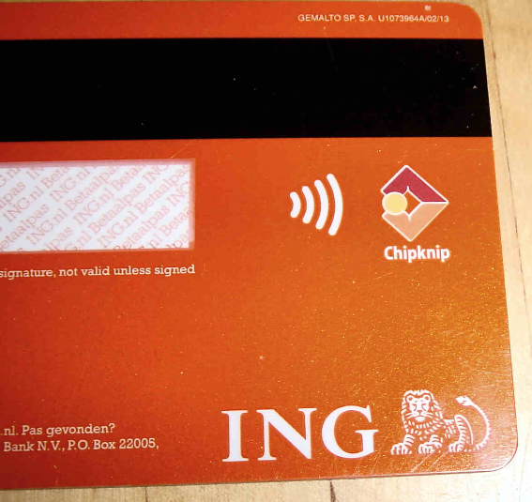
Waarom verkoop, ruil of buitengebruikstelling??
Verkoop wegens hogere marktprijs
Betere (efficiëntere) machine
Veroudering.

Slide 7
Normen voor afschrijven alles van de aanschafwaarde
Gebouw en grond 2%
Gebouw 3%
Keukenapparatuur 20%
Meubilair Los 20% Vast 2%
Bedrijfsauto 20 %
Computer 33 1/3%

Slide 8
Afschrijven van de aanschafwaarde
De meest gebruikte methode om de afschrijving te berekenen is de zogenoemde lineaire methode.
U schrijft dan per jaar een vast percentage af van het verschil tussen de aanschafkosten en de restwaarde.
De formule voor deze berekening van de afschrijving luidt:
afschrijving per jaar = (aanschafkosten - restwaarde) : vermoedelijke gebruiksduur.

Slide 9
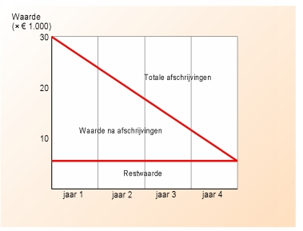

Slide 10
Voorbeeld
U koopt een machine. De aanschafprijs bedraagt € 30.000, de vermoedelijke gebruiksduur is 10 jaar en de restwaarde na 10 jaar is € 5.000. Berekening van de afschrijving: (€ 30.000 - € 5.000) : 10 = € 2.500 per jaar. Als u een bedrijfsmiddel maar een deel van het jaar hebt gebruikt, dan mag u alleen over dat deel afschrijven. Stel dat u de machine op 1 oktober hebt gekocht, dan mag u over dat jaar afschrijven: 3/12 x € 2.500 = € 625.

Slide 11
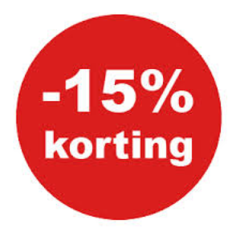
Wat mag je bij vaste activa tellen ?
Overdrachtskosten
Alle kosten bouwkundige aanpassingen
Installatiekosten
Kortingen (vermindering)
Afsluitkosten lening
Makelaarsprovisie is belast met btw,
hypotheekprovisie vrijgesteld.
Vb Pand + Makelaarsprovisie + overdrachtsbelasting +
kadastrale rechten + notariële kosten

Slide 12
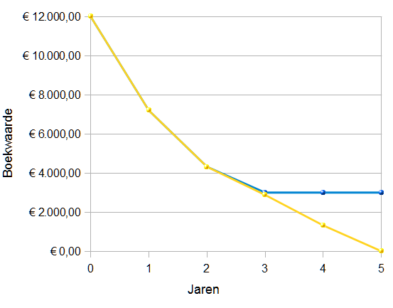
Afschrijven van de boekwaarde. (Direct afschrijven )

Slide 13
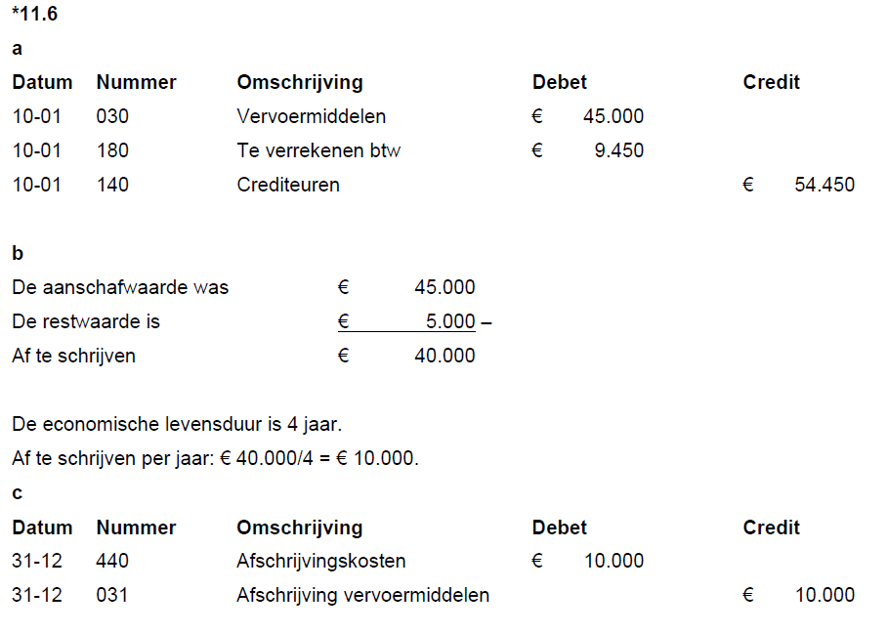

Slide 14
Indirecte methode
In dat geval blijft het aanschafbedrag zichtbaar op de balans.
Er wordt een aparte grootboekrekening afschrijving ….. Aangemaakt.
420 Afschrijvingskosten
Aan 031 Afschrijving ……

Slide 15
Wat te doen bij verkoop dpm?
Zonder winst
130 Debiteuren 24.200
031 Afschrijving ……(bv machines) 90.000
Aan 181 Verschuldigde BTW 4.200
Aan …….(bv machines) 110.000
Met winst
130 Debiteuren 36.300
031 Afschrijving ……(bv machines) 90.000
Aan 181 Verschuldigde BTW 6.3\
00
Aan …….(bv machines) 110.000
Aan 912 Algemene baten en lasten 10.000

Slide 16
Wat te doen bij inruil dpm?
Aanschaf
037….(bv auto) 43.000
180 Te verrekenen BTW 9.030
Aan 140 Crediteuren 52.030
Inruil
038 Afschrijving ……(bv auto) 24.000
140 Crediteuren 10.980
900 Incidentele baten en lasten 2.000
Aan 180 Te verrekenen BTW 1.890
Aan …….(bv auto) 35.000

